Slide 1
第一部分
专题三 地球上的水

Slide 2
知识体系

Slide 3
高考解密
高考考查内容 | 考点 | 读真题设问知高考考向
核心价值 增强保护水资源和海洋权益的意识，树立正确的人水和谐观。 学科素养 1.人地协调观：结合区域特征，分析不同水体对地理环境的影响及其与人类活动的关系。 2.综合思维：结合区域特征，分析洋流分布规律及其对地理环境的影响；根据不同河段的特点分析流域存在的问题及综合开发利用措施。 3.区域认知：结合河流、湖泊等自然要素分布图等，描述特定区域水体运动的特征。 关键能力 结合图像资料，培养学生解读地理信息、描述和阐释地理事物的能力。 必备知识 1.水循环和水平衡。 2.河流的补给类型及水文、水系特征。 3.流域内水资源开发的主要方式。 4.流域内出现的主要问题及解决措施。 5.海水的性质和海水的运动。 | 水循环 | (2022·湖南地理)14.引起该湖泊近60年水量变化的主导因素是 15.推测湖滨地下水补给该湖泊较多的时期是 16.与20世纪80年代相比，2000年以来该湖泊湖岸地区
 | 陆地 水体 | (2022·江苏地理)13.照片中河流对岸裸露带形成的原因是 14.与图中L线高程接近的地点是 15.下列月份中，该村“水没地”淹没在水下面积最大的一般是
 | 流域 内协调 发展 | (2022·江苏地理)19.该支流大坝调节流量季节分配的主要目的是 20.多座大坝调节了埃布罗河下游的流量，这有利于下游地区种植

Slide 4
考点1
水循环

Slide 5
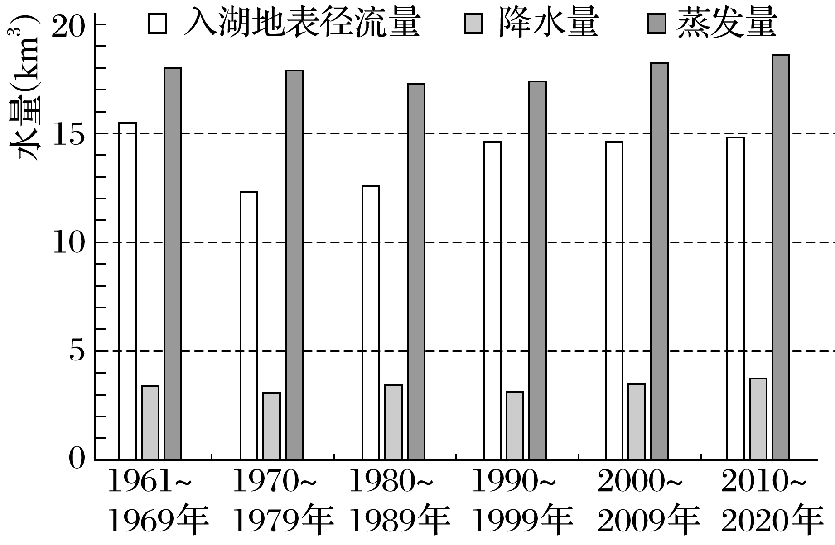
真题研析
(2022·湖南地理)位于中亚的某内陆咸水湖，拥有较丰富的湿地和动植物资源，该湖泊近60年水量变化显著。湖滨地下水与湖泊互为补给，但补给量较少。下图示意该湖泊1961～2020年各时期入湖地表径流量、降水量、蒸发量的变化。据此完成1～3题。
1.引起该湖泊近60年水量变化的主导
因素是
A.气温 B.降水量
C.蒸发量 D.地表径流量

Slide 6
(2022·湖南地理)位于中亚的某内陆咸水湖，拥有较丰富的湿地和动植物资源，该湖泊近60年水量变化显著。湖滨地下水与湖泊互为补给，但补给量较少。下图示意该湖泊1961～2020年各时期入湖地表径流量、降水量、蒸发量的变化。据此完成1～3题。
2.推测湖滨地下水补给该湖泊较多的时
期是
A.1961～1979年 B.1970～1989年
C.1980～1999年 D.2000～2020年

Slide 7
(2022·湖南地理)位于中亚的某内陆咸水湖，拥有较丰富的湿地和动植物资源，该湖泊近60年水量变化显著。湖滨地下水与湖泊互为补给，但补给量较少。下图示意该湖泊1961～2020年各时期入湖地表径流量、降水量、蒸发量的变化。据此完成1～3题。
3.与20世纪80年代相比，2000年以来该
湖泊湖岸地区
A.沙尘天气增多 B.灌溉面积扩大
C.湖岸线较稳定 D.绿洲面积增加

Slide 8
关键能力
获取和解读地理信息的能力
 | 获取信息 | 解读信息
文字信息 | 中亚的某内陆咸水湖 | 地理位置深居 ，降水量 ，大气降水对湖泊水的补给有限，对湖泊的水量变化影响较小；湖泊水含盐量 ，不能引水灌溉
 | 湖滨地下水与湖泊互为补给 | 当湖泊水位 时，湖泊水补给湖滨地下水；当湖泊水位 时，湖滨地下水补给湖泊水；水位差越大，补给量越____
内陆
少
高
高
低
大

Slide 9
关键能力
获取和解读地理信息的能力
 | 获取信息 | 解读信息
文字信息 | 补给量较少 | 补给量少，对湖泊水水量的变化影响____
 | 拥有较丰富的湿地和动植物资源 | 湖滨地下水稳定，不会出现因地表严重干旱而缺水的现象，与湖泊水之间的相互补给 ；湖泊水位低时，能保证湖滨地下水及时补给湖泊
小
稳定

Slide 10
关键能力
获取和解读地理信息的能力
 | 获取信息 | 解读信息
图像信息 | 不同年份的柱状图 | 入湖地表径流量随时间的变化最 ，对湖泊水量的影响最 ；蒸发量和降水量变化较小，对湖泊水量的影响较____
 | 柱状图的年份差异 | 1970～1989年，入湖地表径流量最少，湖泊水位最 ，湖滨地下水对湖泊的补给最显著
大
大
小
低

Slide 11
设问分析
第1题 | “近60年”限定的就是图示时期；主导因素一定是影响最大的因素
第2题 | 湖滨地下水与湖泊是互补关系，补给量的大小及方向取决于两种水体的水位高低
第3题 | 首先据图分析出与20世纪80年代相比，2000年以来湖泊水量的变化，然后分析这种变化的影响
答案 1. 2. 3.____
D
B
D

Slide 12
第1题，气温一般是通过蒸发来影响湖区水量的，气温越高、蒸发量越大，水量可能就越少。蒸发量虽然也受湖面面积、风力大小、湿度、辐射、气压等因素的共同影响，但主要是受气温影响。图中蒸发量变化幅度较小，意味着气温也没有明显的趋势性变化，A、C错；
图中柱状图显示，降水量略有波动，但没
有明显的趋势性变化，与“水量变化显著”
不符，B错；
图示中，有明显趋势性变化的只有入湖地
表径流量，D正确。

Slide 13
第2题，材料信息表明，湖滨地下水与湖泊互为补给，补给方向取决于两者的水位高低，读图可知，1961～1969年，入湖地表径流量＋降水量＞蒸发量，湖泊水位应上升，此时湖水补给湖滨地下水；1970～1989年，入湖地表径流量＋降水量＜蒸发量，湖泊水量明显减少，水位明显下降，此时湖滨地下水补给湖水明显；1990～2020年，入湖地表径流量与降水量之和略大于蒸发量，湖泊水位缓慢上
升，此时湖滨地下水与湖水之间相互补给量
不大。因此湖滨地下水补给该湖泊较多的时
期是1970～1989年，故选B。

Slide 14
第3题，根据湖泊水量收支差额比较，20世纪80年代蒸发量＞入湖地表径流量＋降水量，是湖泊面积最小的时期。与20世纪80年代相比，2000年以来的降水量基本一致，蒸发量略有增加，而入湖地表径流量增加明显，总体来说是湖泊的水量收入＞支出，湖泊水位升高，湖泊面积扩大，湖岸地区沙尘天气减少，
A错；
湖泊面积扩大，湖岸线向陆地方向移动，
C错；

Slide 15
入湖地表径流量增大，湖岸地区水资源条件改善，绿洲面积也相应增加，选D。
灌溉面积扩大，会因引入湖河水灌溉而加剧入湖地表径流量的减少，导致湖泊面积减小，与题意不符，B错。

Slide 16
主干精讲
1.影响水循环各环节的自然因素
(1)影响蒸发的因素
(2)影响水汽输送的因素

Slide 17
(3)影响降水的因素

Slide 18
(4)影响地表径流的因素
影响因素 | 对地表径流的影响
年降水量 | 决定地表径流量大小的最主要因素
流域面积(支流数量) | 同地表径流量大小呈正相关
植被 | 涵养水源，起到“削峰补枯”的作用
地质条件(土壤质地) | 河流流经喀斯特地貌区、沙质土壤区，河水易下渗，会减少地表径流量
蒸发量 | 主要在干旱、半干旱地区对地表径流影响大

Slide 19
(5)影响下渗的因素

Slide 20
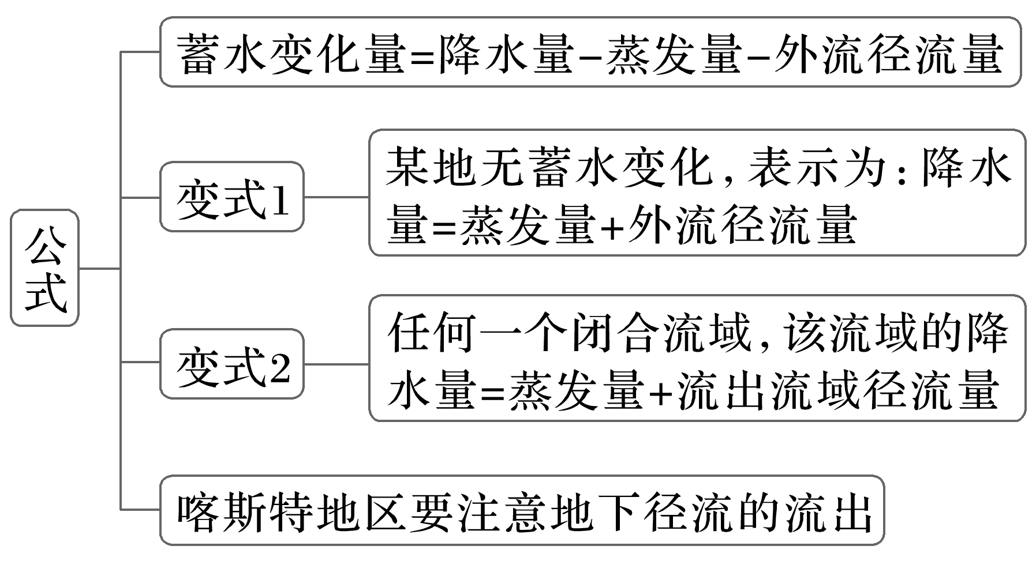
2.水平衡原理及应用
(1)水平衡原理
①某个地区在某一段时期内，水量收入和支出的差额等于该地区的蓄水变化量，即收入水量－支出水量＝蓄水变化量。
②公式

Slide 21
③一个区域的水量长期来看是收支平衡的，即收入＝支出。但某个区域、某一段时期内，水量收支可能不平衡；如果收入>支出，则该区域、该时期水量增加；如果收入<支出，则水量减少。
收入 | 大气降水；河流水、湖泊水、冰川融水的输入；地下水的输入；人工调水、灌溉等
支出 | 蒸发、植物蒸腾；径流输出；下渗；人工取水等

Slide 22
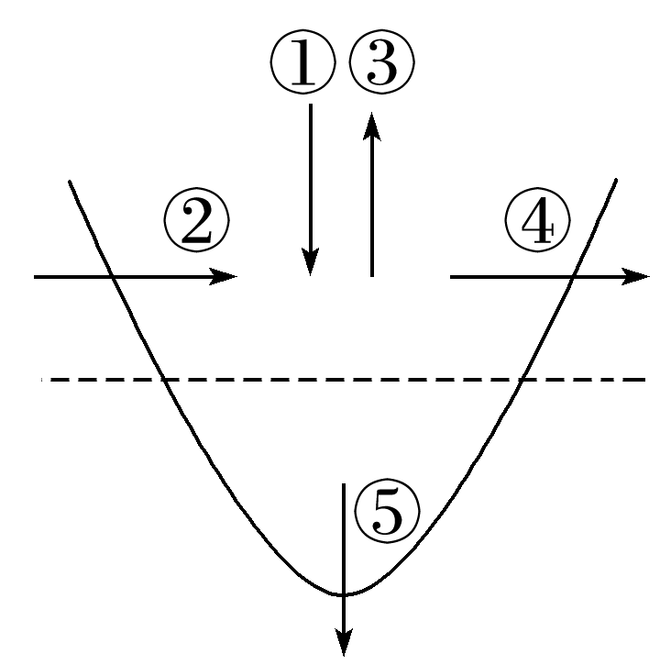
(2)水平衡原理应用
用于解释湖泊面积大小的变化、湖水盐度的变化、沼泽湿地的演化过程等。
图示 | 说明：运用图中5个箭头分析水量的收入和支出；①为降水，②为径流，③为蒸发，④为排水(一般地势低平或河流受阻，则排水不畅)，⑤为下渗

Slide 23
水多 | 东北沼泽：①②多，③④⑤少 | 城市内涝：①多，④⑤少
水少 | 时令河断流：①②少，③④⑤多 | 华北缺水：①②少，③多

Slide 24
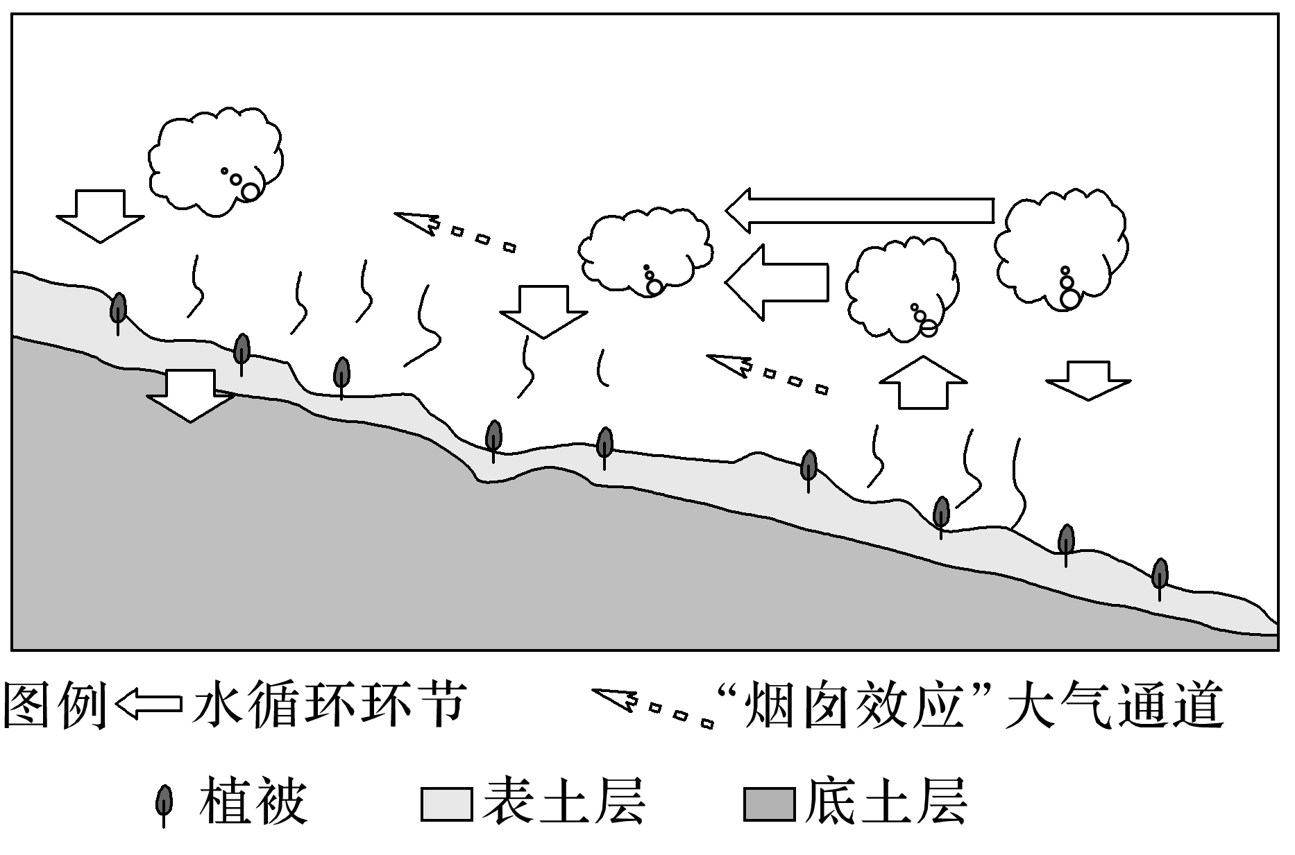
预测演练
考向1 通过“水循环”考查“人地协调观”
在大尺度流域易形成复杂的水汽自循环。若流域两端海拔高程差比较大，在温差和气压差作用下，会驱动大气从低海拔向高海拔流动，实际效果与“烟囱效应”类似，一定程度上会对水汽产生影响。下图为干旱半干旱区大高程差流域水循环模型。
据此完成1～3题。
1.“烟囱效应”直接加强了
A.地表蒸发 B.大气降水
C.水汽输送 D.地表径流
√
1
2
3
4
5
6

Slide 25
“烟囱效应”会驱动大气从低海拔向高海拔流动，大气流动的方向以水平方向为主，且会挟带一定的水汽，所以“烟囱效应”直接加强了水汽输送，C正确；
地表蒸发是水汽在垂直方向上的运动，
不能体现流域两端水汽的水平运动，A
错误；
大气降水是水向下运动，B错误；
地表径流是由高处向低处流，D错误。
1
2
3
4
5
6

Slide 26
2.随着流域地表植被的增加，中下游地区地表反而呈现干裂化现象。对此解释合理的是
A.中下游地区水分因蒸腾迁移而失衡
B.上游地区地下水蒸散量大于补水量
C.流域内植被恢复增大了蒸腾水汽量
D.“烟囱效应”将上游水分输送至下游
√
1
2
3
4
5
6

Slide 27
“烟囱效应”会导致大气挟带水汽从低
海拔向高海拔流动，而中下游地区海拔
较低，植被蒸腾的水汽向高海拔地区流
动会导致本地区水汽减少，从而导致地
表水分减少出现干裂化现象，A正确；
水汽向较高海拔的上游地区输送，上游水汽的补给量会增加，且上游地下水埋藏相对较深，地下水蒸散量相对较小，对中下游地表干裂化影响小，B错误；
1
2
3
4
5
6

Slide 28
流域内植被恢复增大了蒸腾水汽量会导
致气候变湿润，降水增多，地表不应出
现干裂化，C错误；
“烟囱效应”会导致大气挟带水汽从低
海拔向高海拔流动，上游较下游地势高，
水分不会向下游输送，D错误。
1
2
3
4
5
6

Slide 29
3.要缓解局部干裂缺水状况，中下游地区
适宜
A.降低植被覆盖率
B.进行生态调水补水
C.增加人工降雨量
D.降低流域两端高差
√
1
2
3
4
5
6

Slide 30
降低植被覆盖率会导致生态恶化，A错误；
为回补中下游地区的缺水问题应设法增
加水源补给，进行生态调水补水以缓解
局部干裂缺水，B正确；
人工降雨只能解决短时缺水问题，中长
期对缺水问题影响很小，C错误；
降低流域两端高差工程量大，且会破坏地表生态环境，D错误。
1
2
3
4
5
6

Slide 31
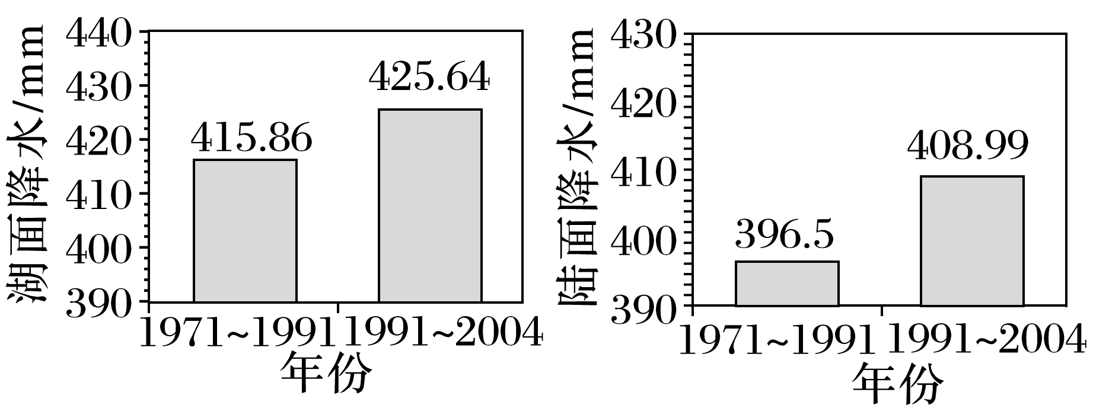
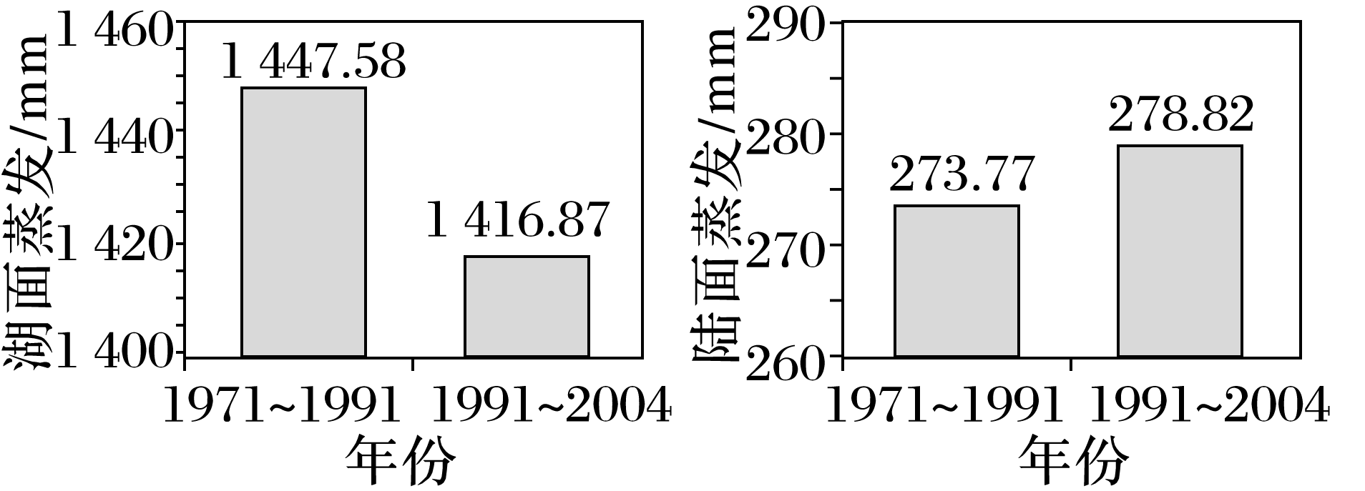
考向2 通过“水平衡”考查“区域认知”
(2023·江苏扬州模拟)西藏纳木错是念青唐古拉山西北侧大型断陷洼地中发育的内流湖，湖泊面积与冰川融水量、陆面降水量、陆面蒸发量、湖面降水量、湖面蒸发量有明显相关性。统计资料表明，1971～2004年间，随着年均温的升高，纳木错流域冰川融水产生的径流量增加。下图示意纳木错流域1971～2004年年降水量和年蒸发量。据此完成4～6题。
1
2
3
4
5
6

Slide 32
4.可以监测纳木错湖泊面积变化的地理信息技术是
A.RS和GNSS B.RS和GIS
C.GIS和GNSS D.数字地球
√
1
2
3
4
5
6

Slide 33
遥感(RS)可以不断获取湖泊遥感图片，地理信息系统(GIS)可以结合区域图分析湖泊面积的变化，故选B。
1
2
3
4
5
6

Slide 34
5.纳木错流域实际蒸发量最大的地区可能是
A.山地冰川 B.湖岸平地
C.湖岸坡地 D.湖面
√
1
2
3
4
5
6

Slide 35
据图分析可知，纳木错为内流湖，湖面蒸发量远大于降水量(注意纵轴数据)，陆面蒸发又远小于湖面蒸发，可推断湖面是流域内蒸发量最大的区域，故选D。
1
2
3
4
5
6

Slide 36
6.从湖泊水平衡角度分析，纳木错湖泊面积变化及其主要原因是
A.面积增大——流域内降水量增多，冰川融水量增多
B.面积增大——冻土、冰川大量融化，湖面蒸发减弱
C.面积减小——山地冰川退缩，冰川融水补给量减少
D.面积减小——气温升高，气候变干，生态环境恶化
√
1
2
3
4
5
6

Slide 37
依据水平衡原理，湖泊水量收入小于支出时，湖泊面积变小；收入大于支出时，面积变大。结合图中资料，冰川融水产生的径流量增加；陆面降水量大于陆面蒸发量，陆面降水增加量大于陆面蒸发增加量，陆面降水量减陆面蒸发量产生的径流量增加；湖面降水量增加，湖面蒸发量减少。湖泊水量收入中径流量增加、湖面降水量增加，湖泊水量支出中湖面蒸发量减少，可推断湖泊面积增大，故选A。
1
2
3
4
5
6

Slide 38
考点练

Slide 39
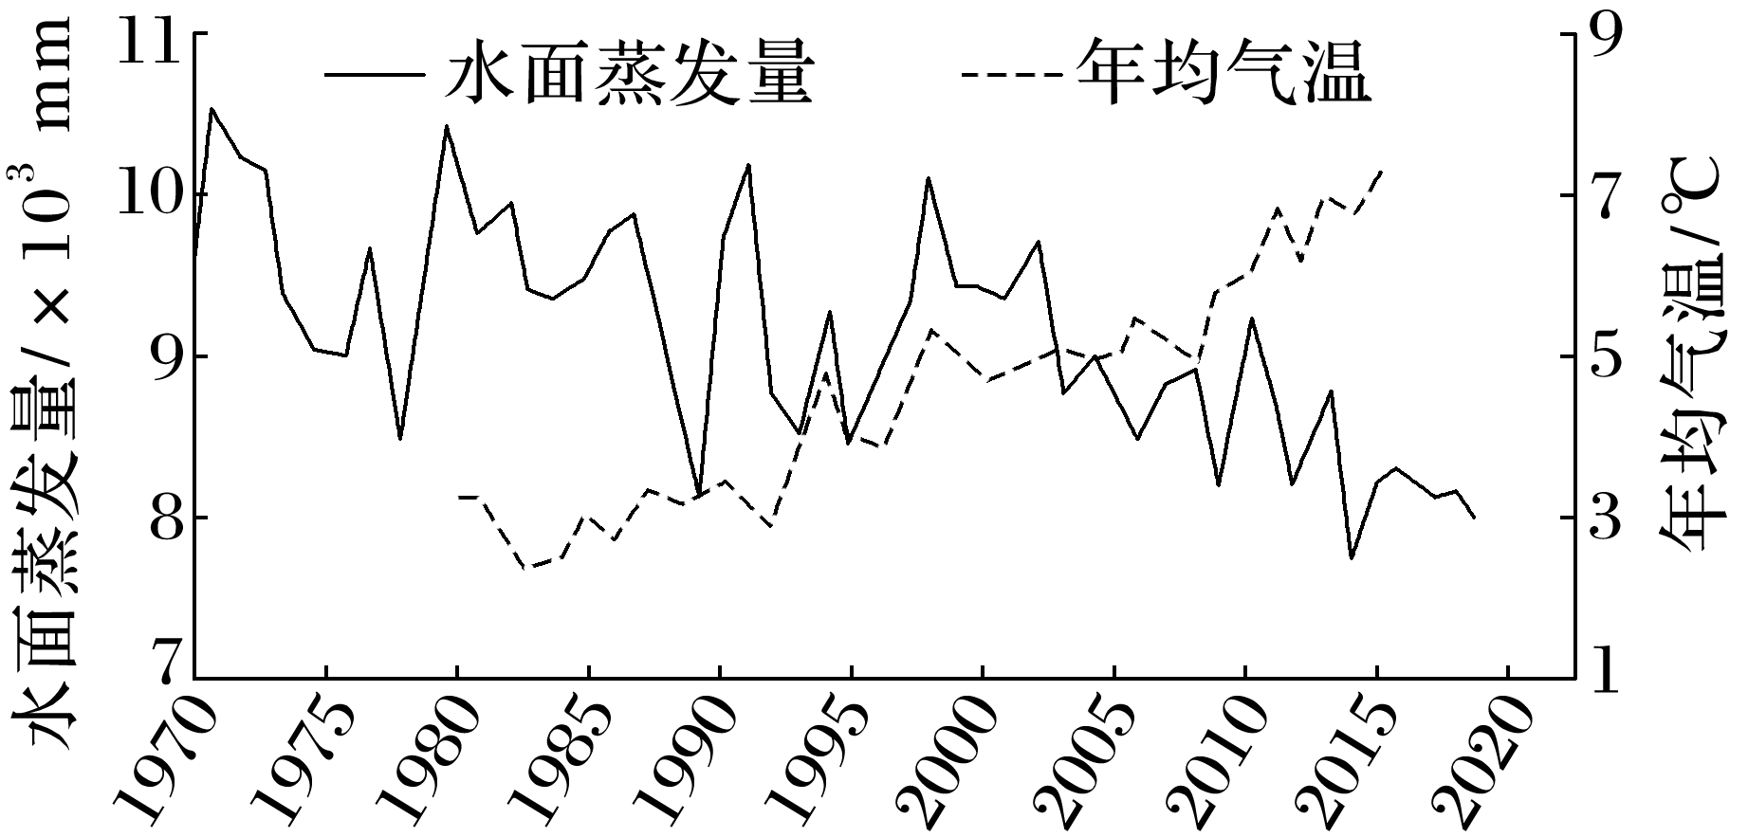
(2023·江苏无锡模拟)蒸散发的主要形式有：植物蒸腾、水面蒸发和土壤蒸发。近年来北川河(黄河的二级支流)流域植被恢复后年蒸散发量减少，7、8月减少最明显。流域内无大型水库，河床宽度小于30米。下图示意北川河流域1970～2020年水面蒸发量变化。据此完成1～2题。
1.该流域水面蒸发量减少是因为
A.阴雨天气多，光照减少
B.大量灌溉，水面萎缩
C.降水减少，空气干燥
D.植被恢复，风速下降
√
1
2
3
4
5
6
7

Slide 40
结合材料信息可知，该地区植被恢
复，但是年均气温却是升高的，故
流域内植被对气候的调节作用微弱，
降水不会明显增加，阴雨天气不会
明显增多，A错误；
材料信息没有显示该地区进行大量农业灌溉活动，且推测植被恢复是由于大规模退耕还林还草导致的，故耕地面积应该是减少的，灌溉用水也会缩减，B错误；
1
2
3
4
5
6
7

Slide 41
植被恢复利于调节气候，增加降水量和空气湿度，C错误；
风速是影响蒸发的因素之一，风速越大，蒸发越强，植被恢复会增加地面摩擦力，降低风速，减少水面蒸发，故选D。
1
2
3
4
5
6
7

Slide 42
(2023·江苏无锡模拟)蒸散发的主要形式有：植物蒸腾、水面蒸发和土壤蒸发。近年来北川河(黄河的二级支流)流域植被恢复后年蒸散发量减少，7、8月减少最明显。流域内无大型水库，河床宽度小于30米。下图示意北川河流域1970～2020年水面蒸发量变化。据此完成1～2题。
2.北川河流域植被恢复，使流域内
A.年均气温升高
B.坡面径流总量增多
C.降水明显增加
D.涵养水源功能提升
√
1
2
3
4
5
6
7

Slide 43
植被恢复，下渗增加，坡面径流总
量减少，B错误；
植被恢复，调节局地气候能力增强，
会使流域内年均气温降低，结合材
料信息可知，该地区植被恢复但是年均气温却是升高的，故流域内植被对气候的调节作用微弱，降水不会明显增加，A、C错误；
植被具有涵养水源功能，植被恢复，会使流域内涵养水源功能提升，故选D。
1
2
3
4
5
6
7

Slide 44
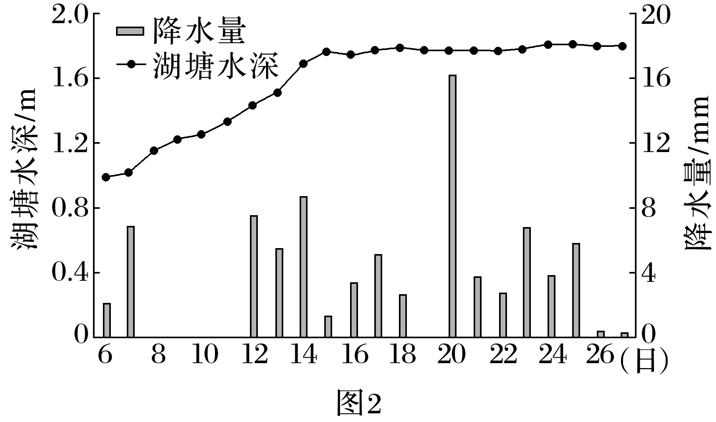
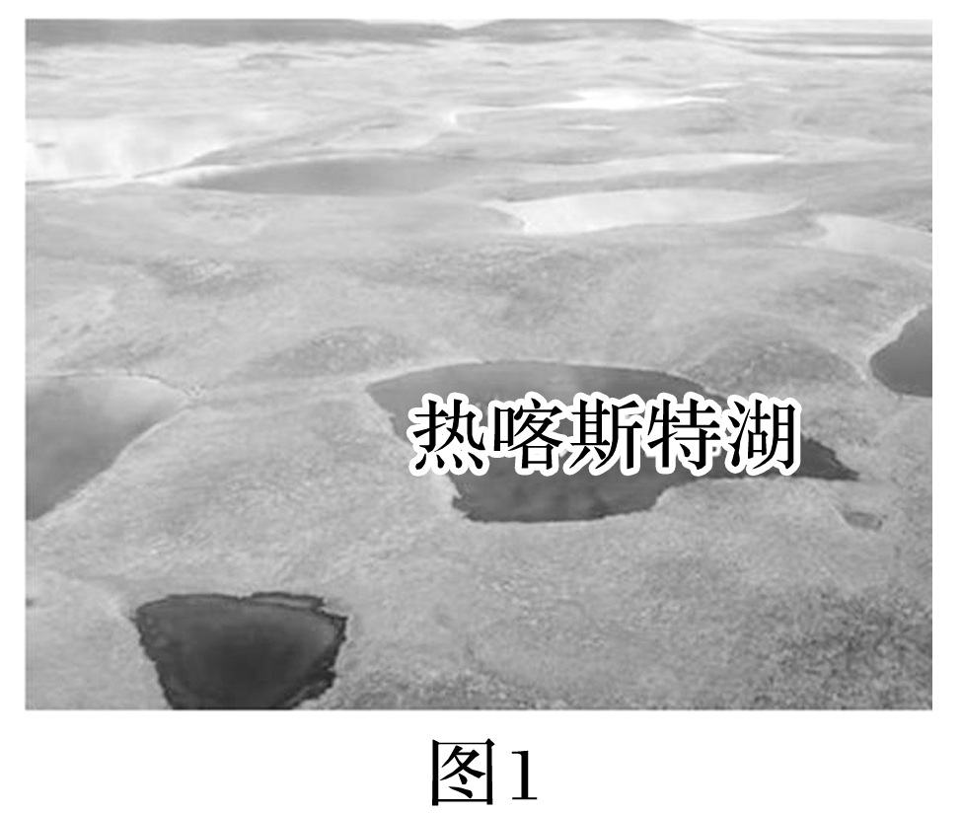
(2023·福建莆田模拟)多年冻土分为两层，上层为夏季融化、冬季冻结的活动层，下层为多年冻结层。受全球气候变化和人类活动的影响，多年冻土层发生局部融化，地表土层塌陷，积水后形成的湖塘称为热喀斯特湖(图1)。图2示意长江源北麓河盆地某热喀斯特湖某年6月水深与降水变化情况。据此完成3～5题。
1
2
3
4
5
6
7

Slide 45
3.6月6日开始降水导致湖塘水位迅速升高，但6月20日的降水并未引起湖塘水位升高是因为
A.降水持续时间较长
B.湖塘蓄满产流外泄
C.暖季升温蒸发旺盛
D.植被生长耗水增多
√
1
2
3
4
5
6
7

Slide 46
据图可知，湖塘水位自6月6日开始增加，到6月14日水位保持稳定，因此可判断14日湖塘已经蓄满水，降水汇入后外泄导致水位不再升高，B正确。
1
2
3
4
5
6
7

Slide 47
4.研究发现该区域近几十年来少数湖塘消失，推测其变化过程是
A.人口增长－农牧业用水多－湖水枯竭
B.暖季降水－水土流失严重－湖床淤塞
C.水体蓄热－多年冻土融穿－湖水下泄
D.城市发展－平整建设用地－湖盆填充
√
1
2
3
4
5
6
7

Slide 48
据材料可知，该地位于长江源即青
藏高原上。热喀斯特湖形成后，水
体向下方冻土提供热量，使冻土层
被融穿，湖水下泄导致水量越来越
少直至消失，C正确；
青藏高原上人口稀少，经济落后，农牧业用水量增加不多，城市建设占地较少，A、D错误；
该盆地周围地势起伏不大，且降水量较少，水土流失对湖床影响较小，B错误。
1
2
3
4
5
6
7

Slide 49
5.热喀斯特湖季节性扩张与退缩过程对湖岸带环境的
影响是
A.增加地表比热容，减慢冻土融化
B.空气湿度增加，昼夜温差减小
C.水分周期性补给，植被更加繁茂
D.改变土壤特性，加剧土地沙化
√
1
2
3
4
5
6
7

Slide 50
热喀斯特湖季节性扩张与退缩会使湖岸土壤反复冻融，导致土壤特性发生变化，土地荒漠化加剧，植被减少，D正确，C错误；
热喀斯特湖季节性扩张与退缩会使冻土反复冻融，空气湿度和昼夜温差也会出现季节性变化，A、B错误。
1
2
3
4
5
6
7

Slide 51
6.(2023·江苏如皋模拟)阅读图文材料，完成下列要求。(18分)
巴尔喀什湖位于哈萨克斯坦东南部，是中亚著名的内陆湖，发源于天山山脉的伊犁河是该湖的主要补给水源，在入湖口附近形成较大三角洲，三角洲沼泽湿地广布。20世纪60年代，哈萨克斯坦在该流域大规模兴修水库、灌渠等水利设施，导致巴尔喀什湖水位、盐度发生变化，造成严重的生态环境问题。20世纪80年代，为减少水在伊犁河三角洲的非生产性消耗，当地在三角洲采用了机械化清淤、水力冲沙等措施，湖泊水位有所上升。
1
2
3
4
5
6
7

Slide 52
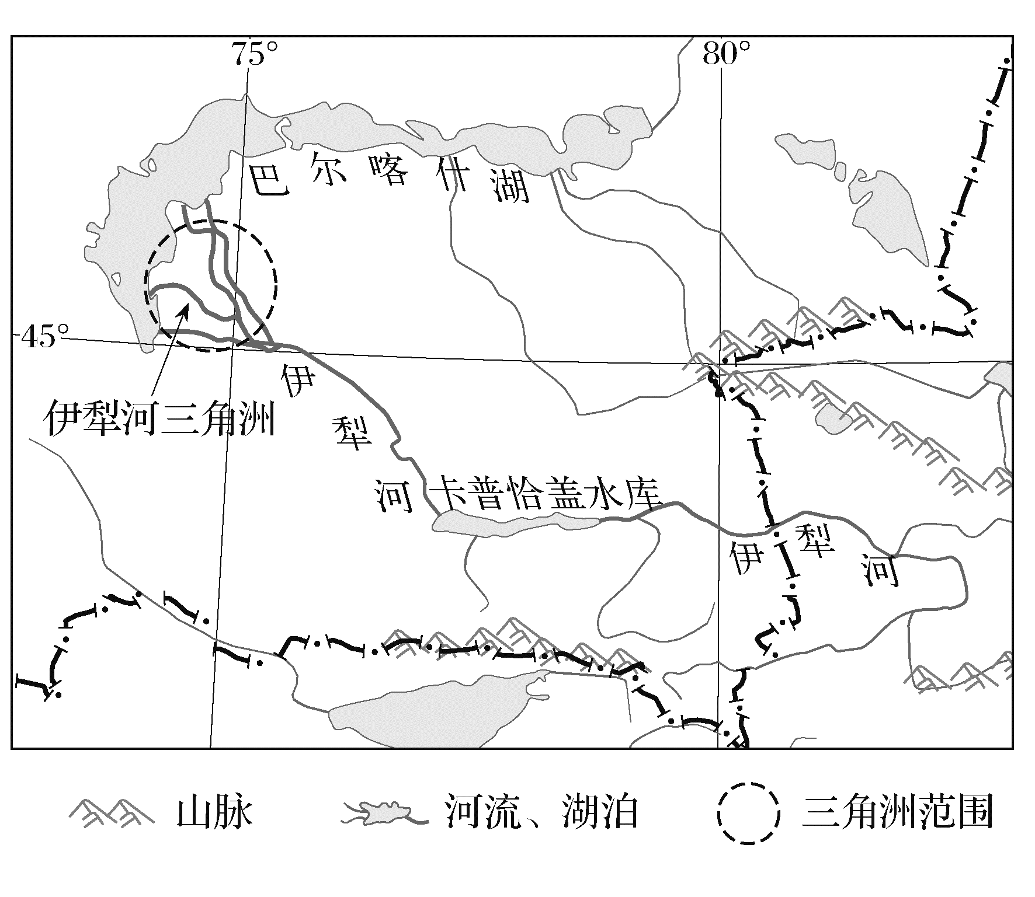
下图示意巴尔喀什湖和伊犁河三角洲。
1
2
3
4
5
6
7

Slide 53
(1)从河流补给及地形角度分析伊犁河汛期长的主要原因。(6分)
答案 伊犁河上游位于盛行西风的迎风坡，多地形雨，降水较丰富且季节变化小；流域相对高度大，春季积雪从山麓到山顶依次消融，持续时间长；夏季以高山冰雪融水为主，补给量较大。
1
2
3
4
5
6
7

Slide 54
(2)从水平衡角度分析清淤、冲沙等措施导致巴尔喀什湖水位上升的原因。(6分)
答案 清淤、冲沙等措施导致三角洲河床加深，水深加大，水域面积缩小，蒸发减少；沼泽等湿地截留减少；河流流速加快，蒸发和下渗消耗减少，河流水体更多补给到湖泊。
1
2
3
4
5
6
7

Slide 55
(3)说明清淤、冲沙等措施对伊犁河三角洲湿地生态环境的不利影响。(6分)
答案 三角洲滞留的水量减少，湿地出现破碎化，面积萎缩；部分深水湿地水位下降，向旱生环境转变；部分浅水湿地干涸，出现盐碱化；三角洲的湿地生物多样性减少，生态恶化。
1
2
3
4
5
6
7

Slide 56
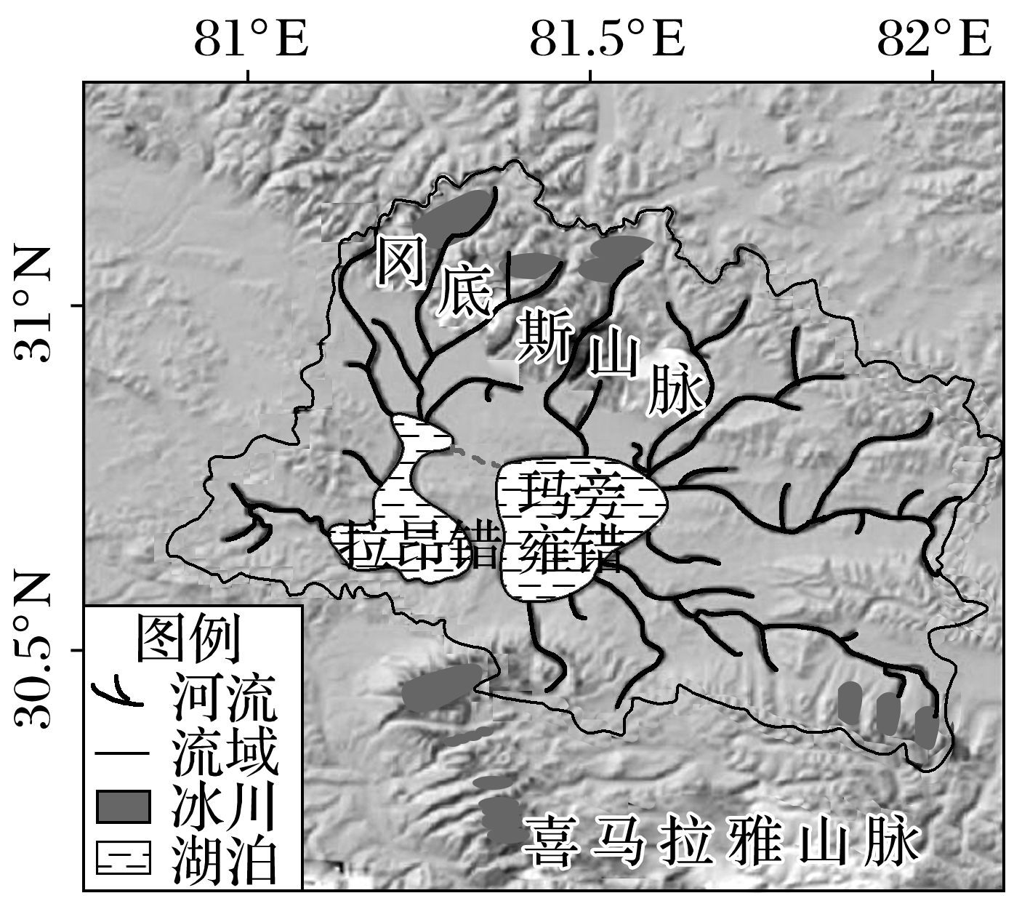
7.阅读图文材料，完成下列问题。(26分)
玛旁雍错(右图)湖面海拔约4 500 m，流域平均年降水量和蒸发量分别为168.3 mm和
2 197.4 mm。历史上玛旁雍错与拉昂错属同一外流湖，第四纪时气候变暖，二者被水下堆积物分隔开，现今，两湖北部仅有一季节性水道相连。目前，拉昂错已为咸水湖，被称为“鬼湖”，玛旁雍错仍为淡水湖，被称为“圣湖”。
1
2
3
4
5
6
7

Slide 57
(1)分析玛旁雍错蒸发量大的原因。(8分)
答案 ①水域面积较大，可蒸发水量较多；
②海拔高，大气稀薄，白天太阳辐射强；
③内陆地区，降水少，多晴天；
④高原地形，昼夜温差大，风力强劲，加速蒸发。
1
2
3
4
5
6
7

Slide 58
(2)从气候和地貌变化角度，描述玛旁雍错和拉昂错由合到分的演变过程。(6分)
答案 第四纪时地球气候变暖，冰川消融加快；冰川融水挟带大量砾石等堆积物在湖区堆积，使湖区中间地势抬高；加之蒸发量大，湖泊面积缩小，使得两湖由合到分。
1
2
3
4
5
6
7

Slide 59
(3)分析当前玛旁雍错仍为淡水湖的原因。(8分)
答案 ①湖泊面积较大，储存淡水量较多；
②支流多，汇水面积大，淡水汇入多，对盐分起稀释作用；
③有季节性水道连接拉昂错，起排盐作用；
④盐分累积时间有限。
1
2
3
4
5
6
7

Slide 60
(4)推测玛旁雍错未来的盐度变化，并说明你是否同意通过工程措施保持盐度稳定。(4分)
答案 变化：逐渐变高。
不同意。理由：①工程建设成本高，建设难
度大，技术要求高；
②青藏高原生态脆弱，工程建设易造成生态
破坏，干扰动物栖息，使得生物多样性减少。
或同意。理由：①维持玛旁雍错淡水湖现状，为当地带来淡水资源，利于农牧民生产生活；
②维持当地地理环境的稳定。
1
2
3
4
5
6
7

